Slide 1
The Famous People
Использован шаблон создания тестов в PowerPoint
True/False Quiz
START
Notes:
После показа презентацию не сохранять!

Slide 2
Результат викторины
Верно: 2
Ошибки: 0
Отметка: 5
исправить
Время: 0 мин. 7 сек.
ещё

Slide 3
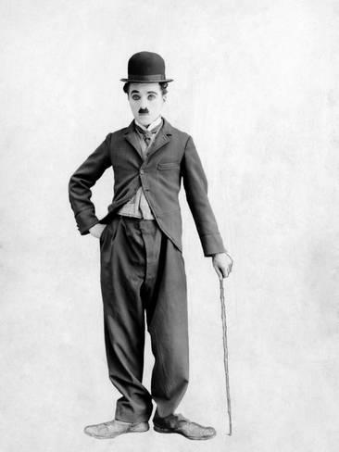
Charlie Chaplin wore funny shoes and had a moustache.
TRUE
FALSE

Slide 4
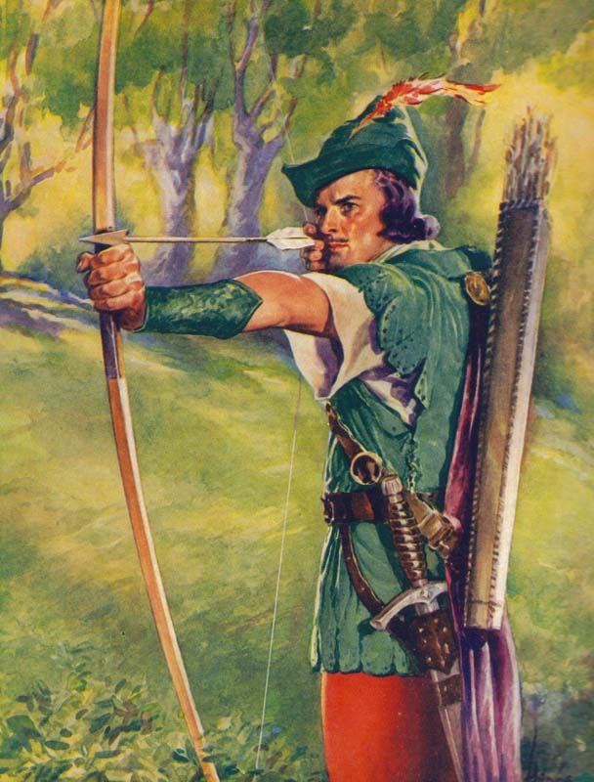
Robin Hood robbed the poor and gave money to the rich.
TRUE
FALSE

Slide 5
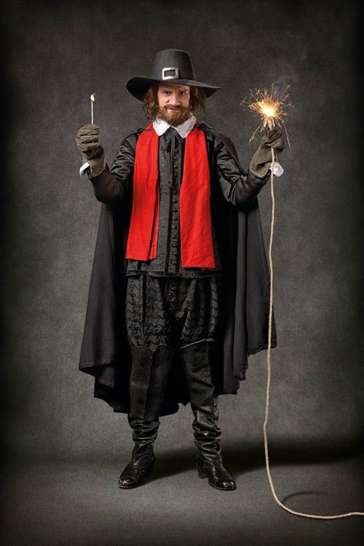
Guy Fawkes tried to burn the Houses of Parliament.
TRUE
FALSE

Slide 6
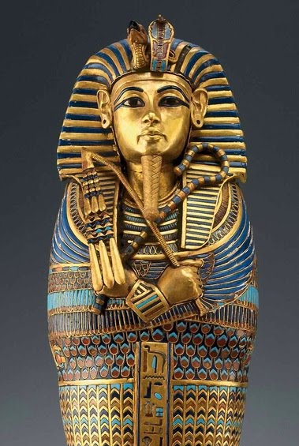
Tutankhamun was an Egyptian prince.
TRUE
FALSE

Slide 7
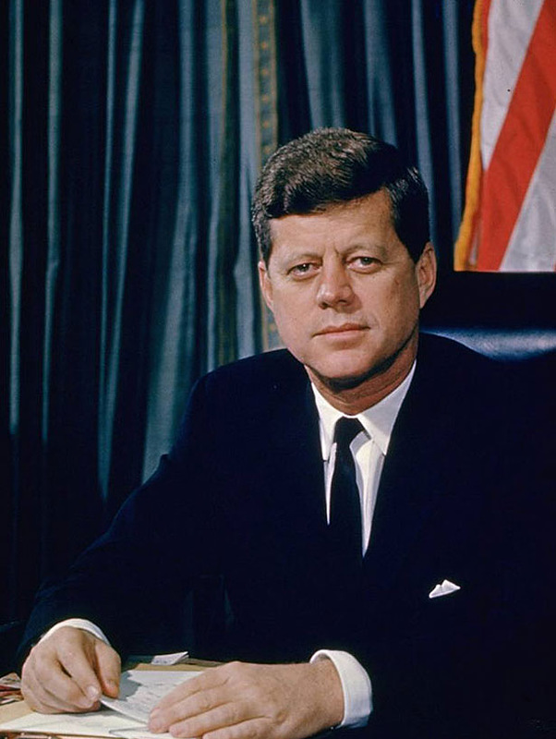
John F. Kennedy wrote science fiction books.
TRUE
FALSE

Slide 8
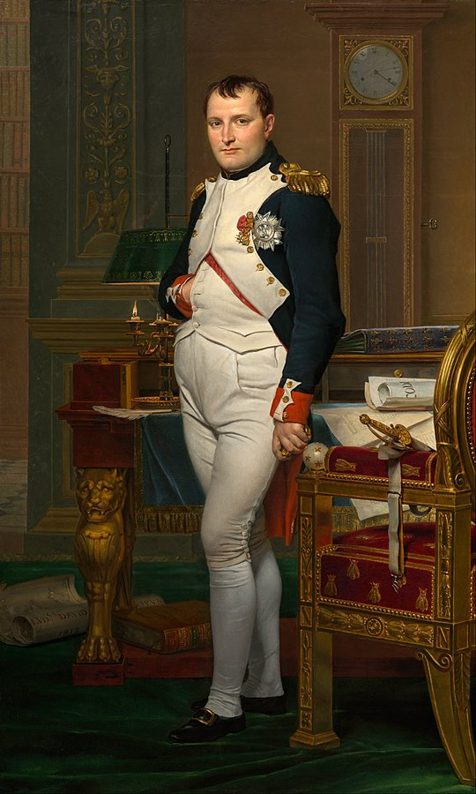
Napoleon fought in the battle of Waterloo.
TRUE
FALSE

Slide 9
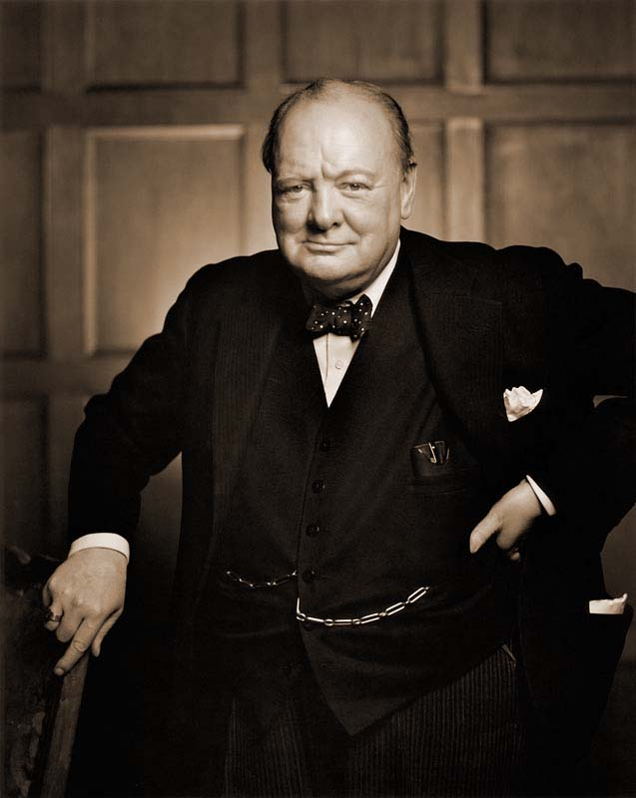
Churchill sang opera and acted in plays.
TRUE
FALSE

Slide 10
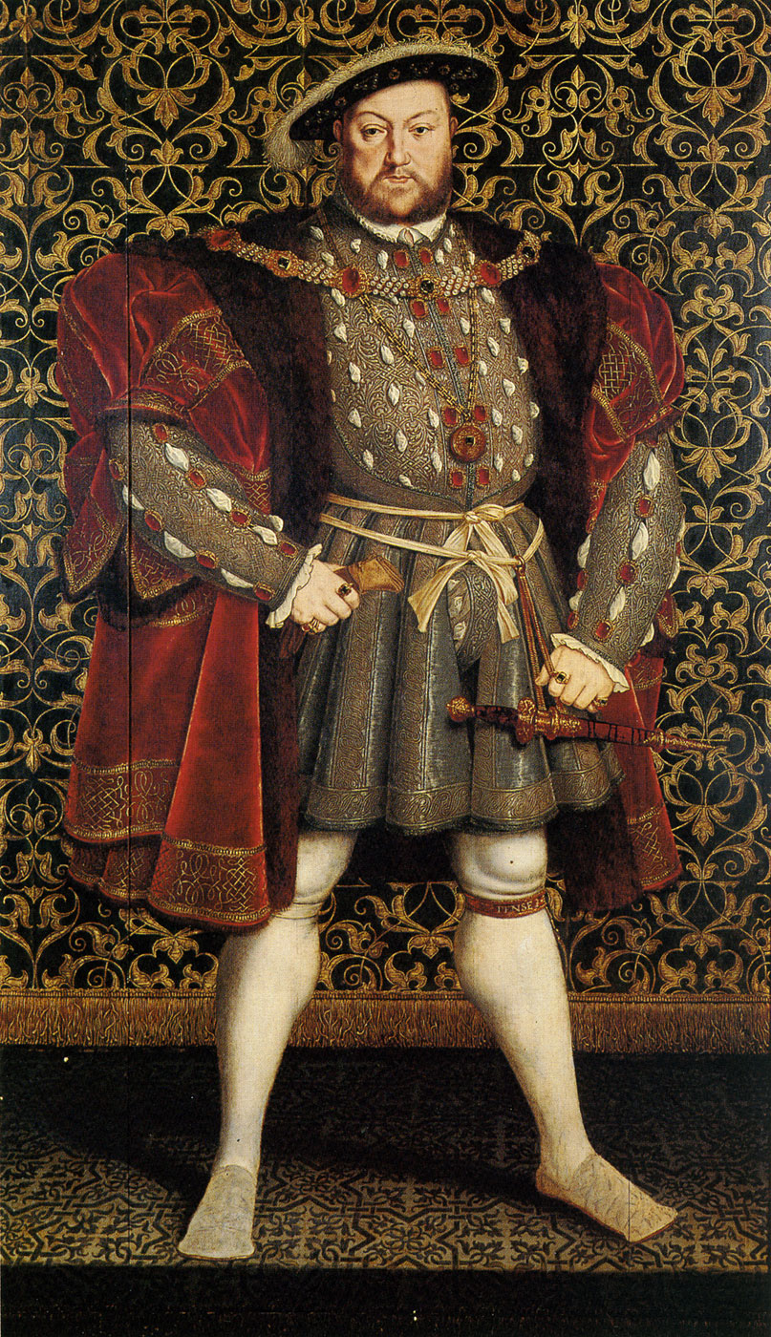
Henry VIII had eight wives.
TRUE
FALSE

Slide 11
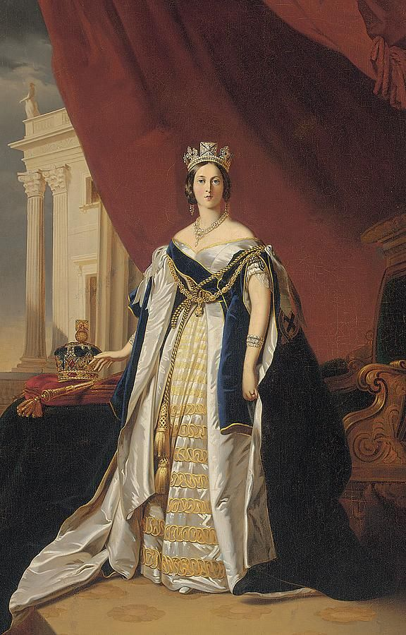
Queen Victoria died when she was forty.
TRUE
FALSE

Slide 12
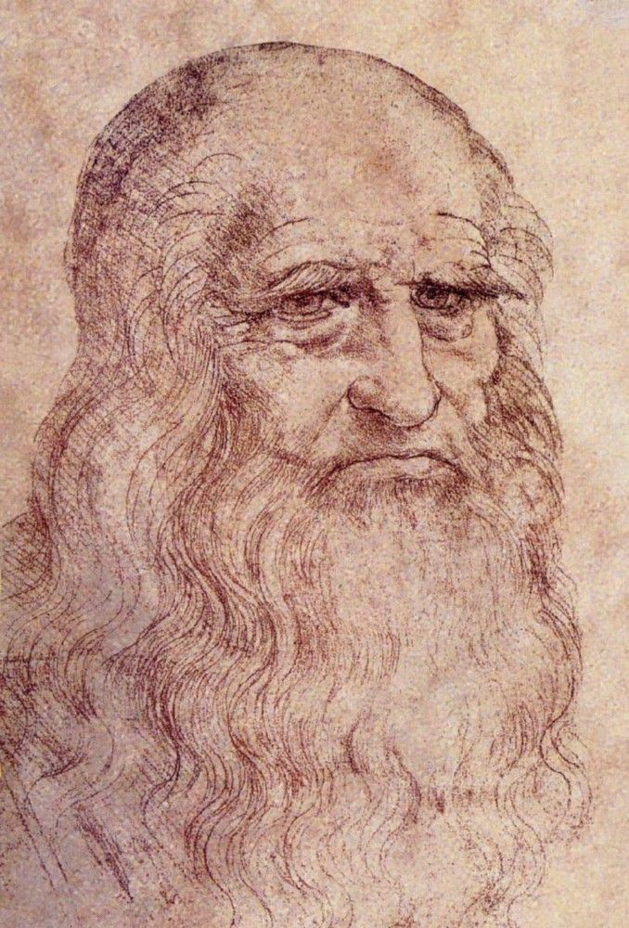
Leonardo Da Vinci drew wonderful pictures.
TRUE
FALSE

Slide 13
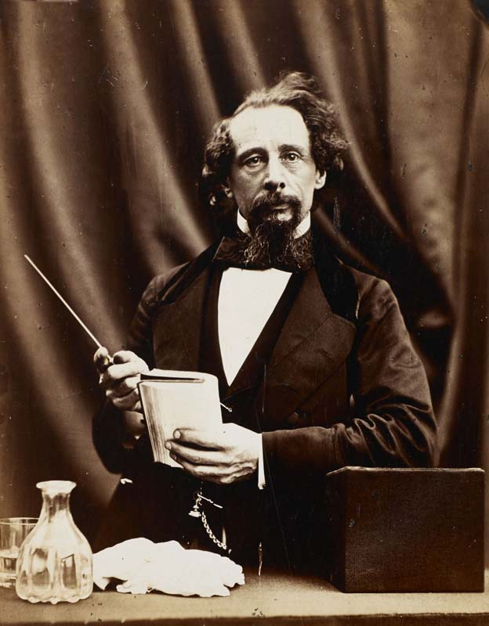
Charles Dickens grew up in America.
TRUE
FALSE

Slide 14
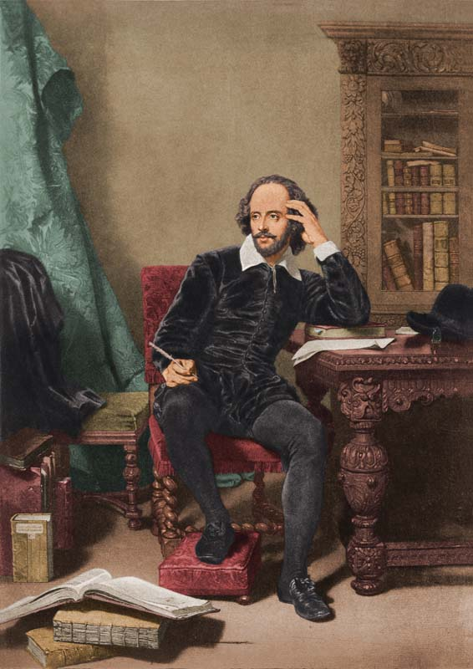
Shakespeare wrote the play “King Lear”.
TRUE
FALSE

Slide 15
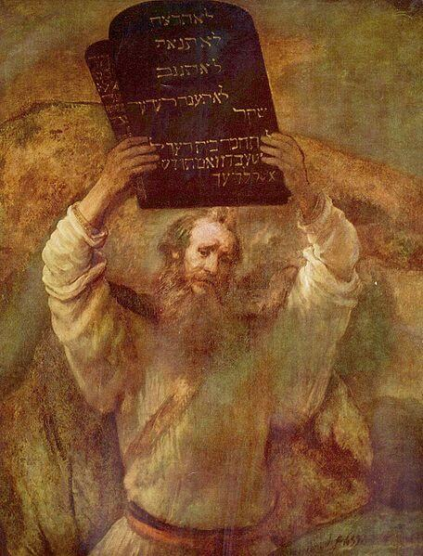
Moses brought stones from the mountain.
TRUE
FALSE

Slide 16
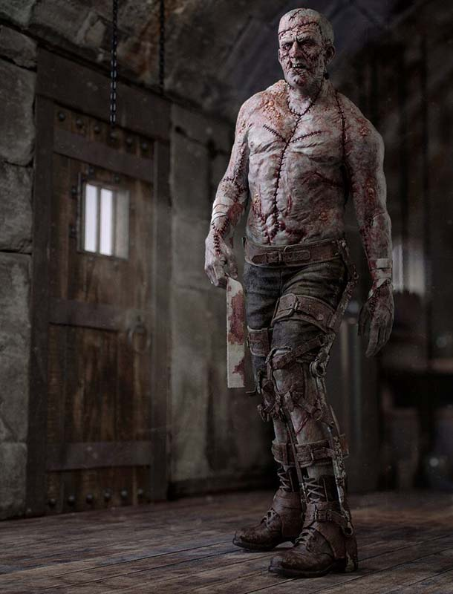
Frankenstein made a monster.
TRUE
FALSE

Slide 17
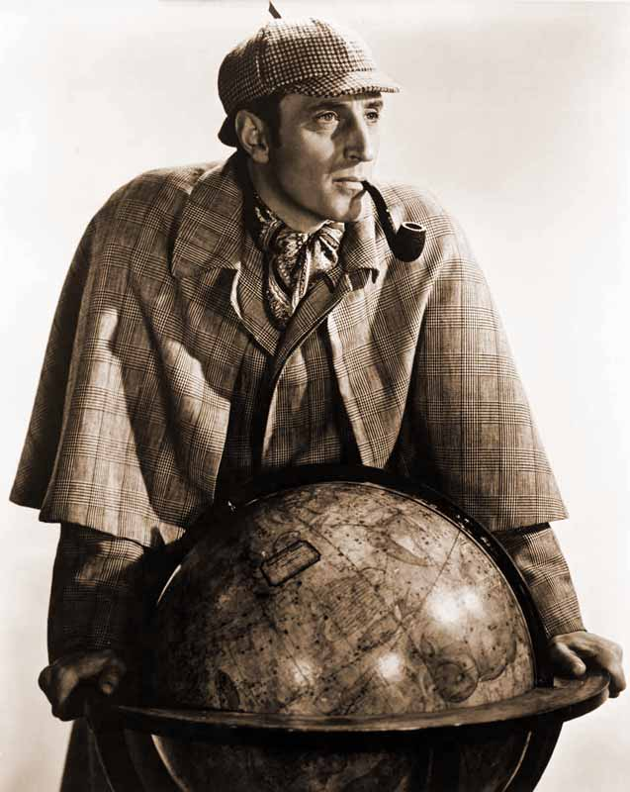
Sherlock Holmes went mad.
TRUE
FALSE

Slide 18
Информационные источники:
Морган Ф. Город Чудаков: Занимательные игры и упражнения: Пособие для учащихся. – М.: Просвещение, 1997. – 96 с.: ил. [с. 56-57]
https://s3.pixers.pics/pixers/700/FO/55/81/30/82/700_FO55813082_b8cafd5ec201a0d59f4b0fffaf71b02e.jpg фон
http://www.nachalka.com/test_shablon шаблон теста Д. Смирнова
https://givemp3.com/search/%D0%B8%D1%81%D1%82%D0%BE%D1%80%D0%B8%D1%87%D0%B5%D1%81%D0%BA%D0%B0%D1%8F-%D0%BC%D1%83%D0%B7%D1%8B%D0%BA%D0%B0 музыка
https://i1.wp.com/1.bp.blogspot.com/_ms7XqsC01QI/TJEFNVwczTI/AAAAAAAAAt8/l1ZXQKJwZkA/s1600/crook_flail.jpg Тутанхамон
http://thzimage.com/wp-content/uploads/2013/02/color-5.jpg Чарли Чаплин, портрет
https://media.tepapa.govt.nz/collection/172323/preview королева Виктория, пожилая
https://www.bombagiu.it/wp-content/uploads/2017/05/churchill-428016.jpg У. Черчилль, портрет
https://vidasfamosas.com/wp-content/uploads/2013/08/Enrique-VIII.jpg портрет Генриха VIII
http://pathway.edu.vn/wp-content/uploads/2017/07/Leonardo-da-Vinci.jpg портрет Леонардо да Винчи
http://adscam.typepad.com/.a/6a00d8341bfa1853ef01bb09d25f8a970d-600wi Гай Фокс
https://www.lacooltura.com/wp-content/uploads/2015/06/Napoleone-1806.png Наполеон
https://timenewsfeed.files.wordpress.com/2011/06/51246880.jpg?w=725 У. Шекспир
http://hair.su/upload/iblock/dc6/dc658179aaa5ffefd9172153f6313b0f-resized-1100x0.jpg Ч. Чаплин в рост
https://blog.siftscience.com/wp-content/uploads/2018/08/436ad038ec55114dac4d2da74c389c8e.jpg Робин Гуд
https://img-fotki.yandex.ru/get/9152/35340376.b4/0_dea6a_5115d16e_XL.jpg Дж. Ф. Кеннеди
https://cdn.shopify.com/s/files/1/0895/0864/products/42-56436026_1024x1024.jpeg?v=1452007183 Наполеон Бонапарт https://karsh.org/wordpress/wp-content/uploads/2017/01/Yousuf-Karsh-Winston-Churchill-Smile-1560x1960.jpg улыбающийся У. Черчилль
https://upload.wikimedia.org/wikipedia/commons/7/7f/Henry_VIII_Chatsworth.jpg Генрих VIII в рост
https://i.pinimg.com/736x/f5/b8/23/f5b823039436ecaaa5e7ae81e4f00d93.jpg королева Виктория в рост
https://i.pinimg.com/originals/c6/6b/92/c66b92e6c5641644a0f12be8f346d758.jpg автопортрет Л. Да Винчи
https://www.bl.uk/britishlibrary/~/media/bl/global/dl%20romantics%20and%20victorians/portraits/dl-portrait-charles-dickens.jpg Ч. Диккенс
https://www.behindthename.com/imagebank/images/moses.jpg Моисей держит скрижали
https://i.pinimg.com/originals/1c/34/0b/1c340b77dfe500dfb56fd75bf9775cd4.jpg монстр
http://www.basilrathbone.net/gallery/sherlockholmes/sh49.JPG Шерлок Холмс

